Slide 1

MATERIA DE GRADUACIÓN
Rediseño de Imagen Corporativa
FESP Cía. Ltda.
ESCUELA DE DISEÑO
Y COMUNICACIÓN VISUAL
Informe Previo a la obtención del título de:
Licenciado en Diseño Gráfico y Publicitario

Slide 2
MATERIA DE GRADUACIÓN
Rediseño de Imagen Corporativa
FESP Cía. Ltda.
Autores:
Mario Cedeño Yépez
Humberto Villalta León
Director:
Ing. Edgar Salas L.

Slide 3
PLAN DE NEGOCIOS
Tema:
Rediseño de Imagen Corporativa de Fuerzas Especiales y Seguridad Privada Cía. Ltda.

Slide 4
Generalidades
Este proyecto se basa en el rediseño de una nueva imagen corporativa de la empresa de seguridad privada FESP CÍA. LTDA., la cual comprenderá la realización de un nuevo isologotipo con su respectivo manual de marca.
La finalidad de todo este proceso a realizarse es que la nueva imagen de la compañía tenga mayor identificación, sea percibida de una mejor manera por el público objetivo, y así tener mayor aceptación en la ciudad de Guayaquil.

Slide 5

Descripción del Tema
El proyecto consiste en el rediseño de la imagen corporativa de la empresa Fuerzas Especiales y Seguridad Privada (FESP Cía. Ltda.) para posicionarla como una compañía que brinde seguridad y confianza a sus clientes.

Slide 6
Antecedentes
El ámbito competitivo en el que están situadas las empresas que ofrecen servicios de seguridad privada, vigilancia y guardianía es muy fuerte, debido a la gran cantidad de estas empresas existentes en el mercado.
Básicamente una imagen corporativa es una representación mental de un determinado “estilo” de la empresa, transmitida especialmente a través de sus actividades como los servicios que esta presta.

Slide 7
Problemática
El diseño de la Imagen Corporativa (isologotipo) de FESP Cía. Ltda. fue realizado en Perú únicamente debido a que en ese país resultaba más económico el desarrollo del diseño.
La marca fue realizada de manera empírica según lo dado a conocer por parte de sus directivos, razón por la cual ellos consideran que un rediseño de imagen de la empresa llevado a cabo de forma profesional sería el primer paso para sobresalir en el mercado.

Slide 8
Problemática
FESP CÍA LTDA. no consta con una imagen corporativa adecuada para el mercado en la cual se desempeña; además no se da el uso adecuado a su logotipo, ya que no dispone de un manual de marca.
La vestimenta y uniformes que utilizan los empleados tanto administrativos como guardias no proyectan la imagen del isologo actual.

Slide 9
Justificación
Destacar a FESP Cía. Ltda. de la cantidad de empresas de seguridad existentes en el mercado, debido a que no es una compañía reconocida dentro del medio.
Posicionar a la empresa en la mente del consumidor como una compañía que brinde seguridad y confianza.

Slide 10
Objetivos del Proyecto
El objetivo general de este proyecto es:
Crear un Manual de Imagen Corporativa basado en el rediseño de imagen de la empresa FESP Cía. Ltda. en la ciudad de Guayaquil.

Slide 11
Objetivos específicos
Rediseñar la imagen corporativa de la empresa de seguridad FESP Cía. Ltda.
Realizar un estudio de mercado que nos permita conocer la realidad de nuestro cliente potencial.
Establecer una correcta estrategia de promoción mediante un Plan de Desarrollo eficiente.
Determinar el presupuesto del proyecto.
Analizar la factibilidad estratégica y operativa del proyecto.

Slide 12

Investigación de
Mercado

Slide 13

Perspectivas de la Investigación
A través de este estudio de mercado se intenta efectuar una investigación que nos permita identificar las preferencias del mercado es decir, gustos, apreciaciones y actitudes del consumidor final sobre la imagen que proyecta y los servicios que ofrece la compañía, lo que proporcionará una idea concreta acerca del nivel de aceptación de un cambio de imagen corporativa de la empresa en la mente del consumidor.

Slide 14
Perspectivas de la Investigación
La información proporcionada por las encuestas y las entrevistas realizadas servirán como herramienta para determinar la factibilidad del proyecto, las opiniones de los posibles usuarios sobre los servicios ofrecidos por la empresa y por la competencia y de cuanto es el monto estimado a cancelar por obtener estos servicios.
Los datos obtenidos nos permitirá encontrar soluciones gráficas en diseño, línea gráfica, etc. para el desarrollo de un producto de calidad.

Slide 15
Objetivos de la investigación
OBJETIVOS GENERALES
Determinar la existencia de un nicho de mercado para nuestro producto en el mismo.
Identificar las oportunidades de mercado para la oferta del producto.
Definir el segmento de mercado para el producto.

Slide 16
OBJETIVOS ESPECÍFICOS
Determinar los gustos y preferencias del consumidor potencial.
Establecer la frecuencia de compra y los hábitos de consumo del mercado meta.
Definir la percepción del cliente con respecto al producto, posibilidades de sustitución.
Fijar lugares o sitios donde el cliente podría consumir el producto.

Slide 17

Definición de la población
Según información proporcionada por el INEC, los individuos de clase social alta se encuentran dentro del quintil más rico de la población, pues es el 20 % del país que concentra cerca del 45,9 % del consumo nacional.

Slide 18
Definición de la población
La población es definida como el conjunto que representa todas las mediciones de interés para el estudio.
Según datos del SRI en el año 2011 se determinó que el número de sociedades activas en Guayaquil ascienden a 45.804, de las cuales 313 son empresas que ofrecen servicios de seguridad.
Ciudad | Sociedades Activas
Guayaquil | 45.491

Slide 19
Plan de Muestreo
DEFINICIÓN DE LA MUESTRA.
Muestreo aleatorio estratificado.
Nivel de confianza del 90%, y un grado de significancia del 10%.
No se cuenta con información previa.

Slide 20
Plan de Muestreo
DEFINICIÓN DE LA MUESTRA.
n: Tamaño de la muestra.
Z: Porcentaje de datos que se alcanza dado un porcentaje de confianza del 90%.
p: Probabilidad de éxito.
q: Probabilidad de fracaso.
D: Máximo error permisible.

Slide 21
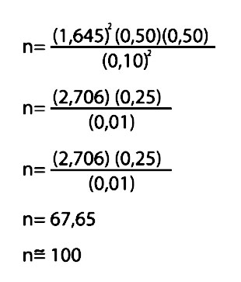
Plan de Muestreo
DEFINICIÓN DE LA MUESTRA.
Sustituyendo datos quedaría:
Z = 1,64
D = 0,10
p = 0,50
q = 0,50

Slide 22
Resultados y Conclusiones
Se determinó que un 67% de los encuestados no tiene conocimiento de la existencia de FESP Cía. Ltda. ni de los servicios de seguridad que esta ofrece.
Un factor decisivo para el rediseño de imagen corporativa de FESP es que al 65% de los encuestados la actual imagen no les genera confianza y seguridad como tal.

Slide 23
Resultados y Conclusiones
El elemento principal de la marca (el objetivo o target) llama la atención de un 35% de los encuestados pero no genera en ellos ninguna expectativa, sobre todo en quienes ven la marca por primera vez.
Se estableció que la necesidad de renovarse y emprender nuevas metas es la causa principal por la que el 100% de los empleados de FESP busca un rediseño de imagen, debido a que su actual imagen no proyecta lo que quieren representar como compañía de seguridad.

Slide 24

Plan de Desarrollo

Slide 25
Plan de Desarrollo
ANTECEDENTES
Mediante el estudio de mercado efectuado se ha podido identificar las preferencias, gustos, apreciaciones y actitudes del consumidor sobre la imagen que proyecta la empresa y los servicios que ésta ofrece.
También determinamos el elevado interés y expectativa de los empleados hacia el rediseño de la imagen corporativa de la compañía.

Slide 26
F.O.D.A
FORTALEZAS
Personal de gran nivel y capacidad profesional.
Espacio propio para el desarrollo del proyecto y acceso inmediato a la información de la Compañía.
OPORTUNIDADES
El interés por parte del personal administrativo de llevar a cabo el proyecto.
Ubicación de la empresa en un sector socioeconómico fuerte.

Slide 27
F.O.D.A
DEBILIDADES
El bajo presupuesto asignado a la publicidad en la compañía.
La reducida área de trabajo para realizar el proyecto.
AMENAZAS
El poco tiempo para desarrollar el proyecto.
El desconocimiento de la marca por parte de los consumidores.
El posicionamiento que tiene la competencia en el mercado.

Slide 28

Introducción
En la actualidad, una institución sea pública o privada, o un producto requieren incuestionablemente una imagen oficial, que los identifique y distinga, y que contribuya a comunicarse con el público.
Este manual recoge las visualizaciones de la marca FESP y fija normas que regulan sus aplicaciones de forma coherente. Es imprescindible que esta imagen sea implantada de modo global en todas las actividades y servicios de la empresa.

Slide 29
IDENTIFICACIÓN DE OBJETIVOS
Presentar una imagen de Identidad Corporativa completa que refleje todas las funciones y servicios.
Permitir a la empresa gozar de una imagen funcional y de alta competitividad.
Proporcionar la comprensión de los componentes visuales de la marca y la manera de usarlos.

Slide 30

La Marca
La identificación visual de una empresa se conforma a través del uso armónico del nombre, símbolos y colores que la distinguen, su correcta utilización es esencial para lograr efectos de recordación inmediata en el observador.
La marca es la representación mental de un determinado “estilo” de una empresa, transmitida especialmente a través de sus actividades.

Slide 31
El Isologo
Es la combinación de un logotipo con un isotipo, es decir, tiene tanto tipografía como ícono; el texto y la imagen se encuentran fundidos.

Slide 32
Variantes del Isologo
Alineación Vertical.
Alineación Horizontal.

Slide 33
Tipografía

Slide 34
Punto comparativo entre isologos
Colores utilizados
Tipografía distorsionada
Imágenes con diferencias marcadas
Sombras y gradientes

Slide 35
Aplicación del isologo

Slide 36
Aplicación del isologo

Slide 37
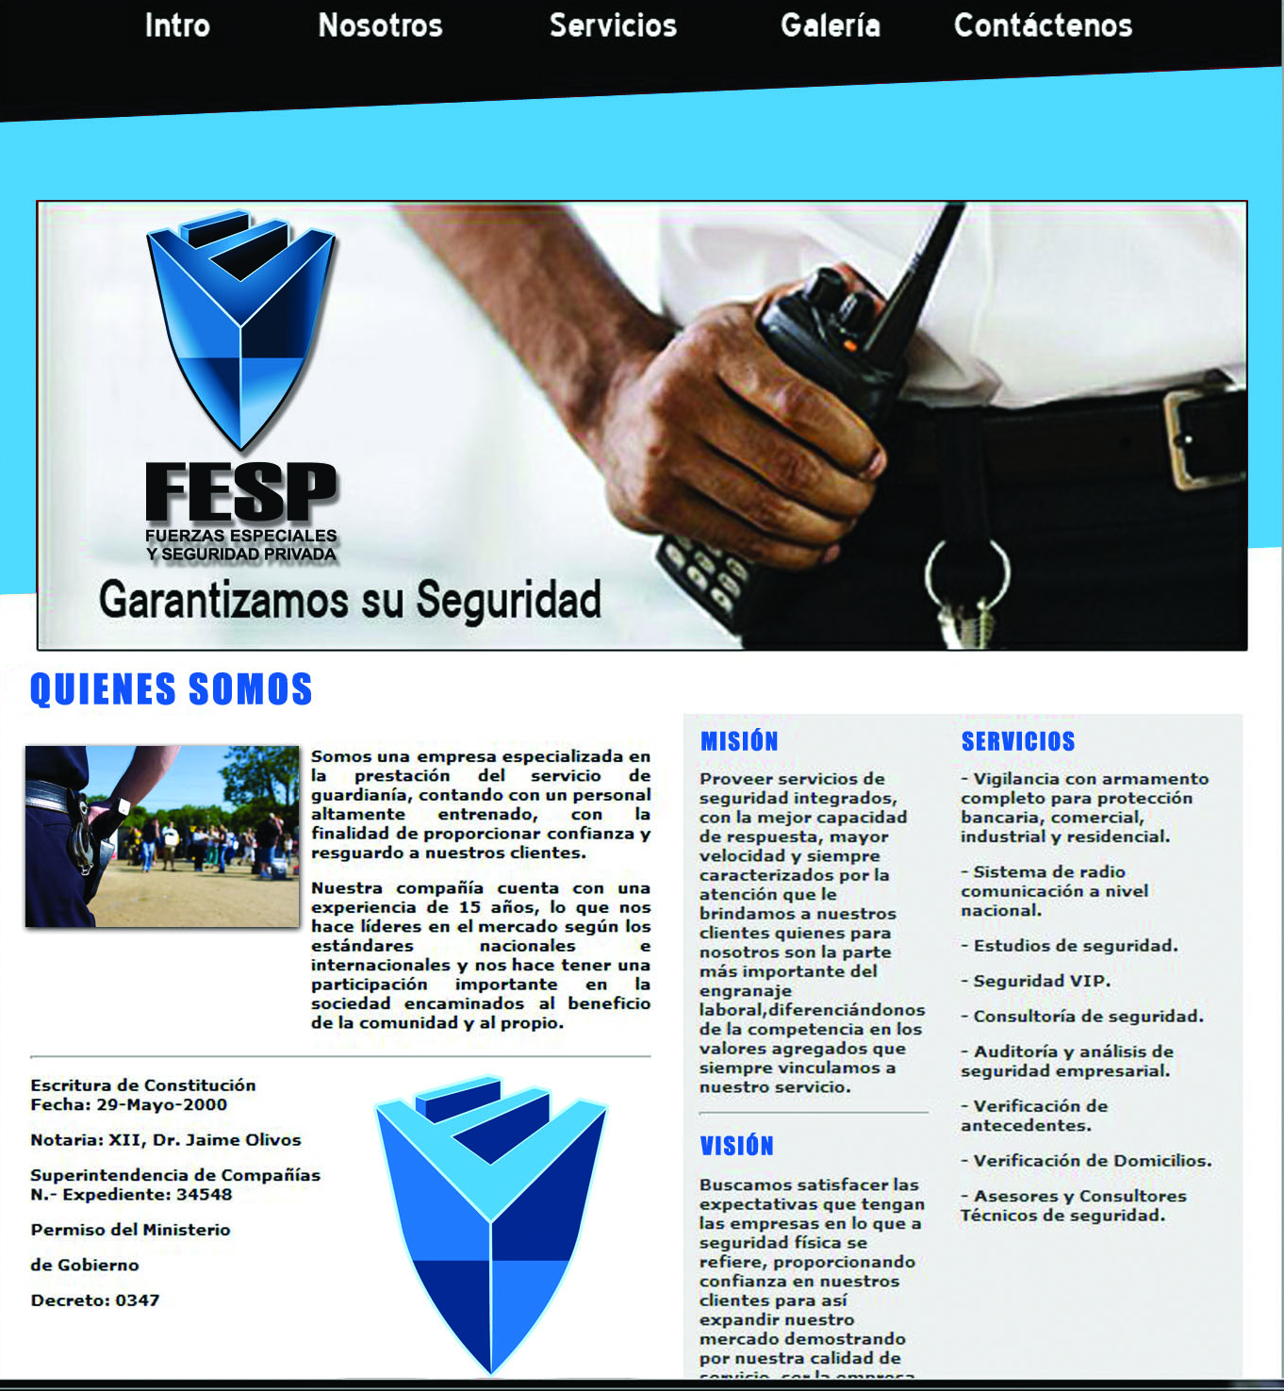
Aplicación del isologo

Slide 38

Presupuesto

Slide 39
Presupuesto
Los GASTOS FINANCIEROS son el valor que se necesita para iniciar el proyecto y con el cual se estará apalancado al 100% con una tasa de interés del 15%.
MAQUINARIAS Y EQUIPOS | $ -
GASTOS OBRA FÍSICA | $ -
PUBLICIDAD | $ -
CAPITAL DE TRABAJO | $ 350,00
TOTAL GASTOS INV. INICIALES | $ 350,00
TASA DE INTERÉS | 15%
GASTOS DE INTERESÉS | $ 52,50

Slide 40
Presupuesto
El valor de SUELDOS Y SALARIOS deberá ser cancelado al personal que llevará a cabo el proyecto durante el tiempo de desarrollo del mismo.
 | SALARIO MENSUAL | OCUPANTES DEL CARGO | SALARIO POR 1 MES
DIRECTOR CREATIVO | $ 550,00 | 1 | $ 550,00
DIR. ART. / DISEÑADOR | $ 550,00 | 1 | $ 550,00
DISEÑADOR | $ 380,00 | 1 | $ 380,00
 |  | TOTAL GASTOS DE SUELDOS Y SALARIOS | $ 1.480,00

Slide 41
Presupuesto
Los GASTOS DE ALQUILER de equipos como, cámara digital, trípode y computadoras para un tiempo estimado de 10 días, se justifican debido a que se trata de un proyecto puntual a corto plazo.
 | ALQUILER DIARIO | ALQUILER PROYECTO (10 DÍAS)
PC | $ 5,00 | $ 50,00
Trípode | $ 5,00 | $ 50,00
Cámara | $ 25,00 | $ 250,00
 | TOTAL | $ 350,00

Slide 42
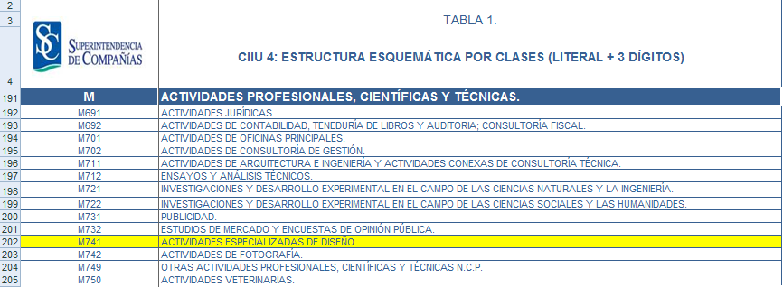
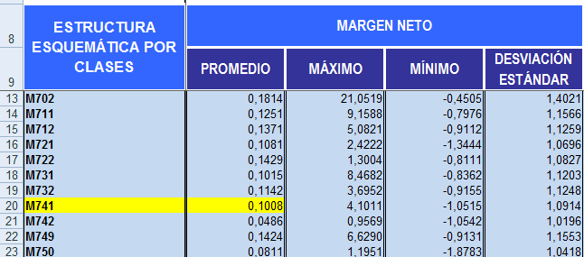
Presupuesto
MARGEN DE COMERCIALIZACIÓN.

Slide 43
Presupuesto
La inversión para desarrollo y ejecución de este proyecto está compuesta de los siguientes rubros:
GASTOS FINANCIEROS | $ 52,50
GASTOS DE SUELDOS Y SALARIOS | $ 1.480,00
GASTOS DE SERVICIOS BASICOS | $ -
GASTOS DE ALQUILER | $ 350,00
TOTAL GASTOS OPERATIVOS | $ 1.830,00
MARGEN DE COMERCIALIZACIÓN | 10%
PRECIO DE VENTA DEL PROYECTO | $ 2.014,46

Slide 44
Conclusiones
El total de gastos operativos para el desarrollo y ejecución de este proyecto de rediseño de imagen será de $ 1.830,00 más un margen de comercialización del 10 % que dará como resultado $ 2.014,00 como Precio de Venta del Proyecto.
En conclusión podemos decir que la implementación de la nueva imagen corporativa es factible para la renovación, el reconocimiento en el mercado y el emprendimiento de nuevas metas por parte de la empresa.

Slide 45
Recomendaciones
Ya que se dispone de un nuevo isologo, darle el uso indicado es esencial porque éste es el que ayuda al reconocimiento de la empresa, debido a que el consumidor regularmente asocia una marca muy bien elaborada como sinónimo de calidad.
La no implementación o la implementación parcial del proyecto acarrearía problemas en el aspecto del reconocimiento de la marca. Al momento de utilizar la marca se deben seguir las normas que rigen en el Manual, para su correcta utilización.
Se recomienda, revisar el Manual de Imagen Corporativa. Las diferentes aplicaciones que contienen la marca FESP están regidas a la cromática, las correctas proporciones y la legibilidad; la mala utilización de la misma produciría confusión al ser visualizada.

Slide 46
GRACIAS

